Slide 1
Игра «Эрудит» -эффективное средство интеллектуального развития
Использование настольной игры для развития речи дошкольников с тяжелыми нарушениями речи

Slide 2
Цель: развитие фонематического слуха, автоматизация, дифференциация звуков, формирование звуковых навыков, анализа слов, учить ориентироваться в звуковых схемах, подбирать фишки соответственно заданию.
    Задачи
    – развивать речь через моторику рук через активное использование фишек.
    Расширение словарного запаса
    Задачи:
    - развитие речи через моторику рук
    активное использование звукобуквенного анализа и синтеза слов, формирование грамматического строя речи.
    Методика занятия
    Знакомство с игрой «Эрудит» , перекладывание фишек способствует развитию мелкой моторики и речи в единстве их и взаимосвязи.
    Развитие памяти и мышления
    - Развитие фонематитческого слуха – дети учатся определять позицию буквы в словах.

Slide 3
эрудит
Дети любят произвольные слова. Можно составить любое слово и объяснить его значение
Изучение позиции буквы в слове. Выкладываем слова с различным расположение в составе слове - в начале, в середине, например:
- роза, Зина, арбуз
- выкладывание фигур из фишек, строительство башни
- найти и пропеть гласные буквы и пропеть звуки

Slide 4
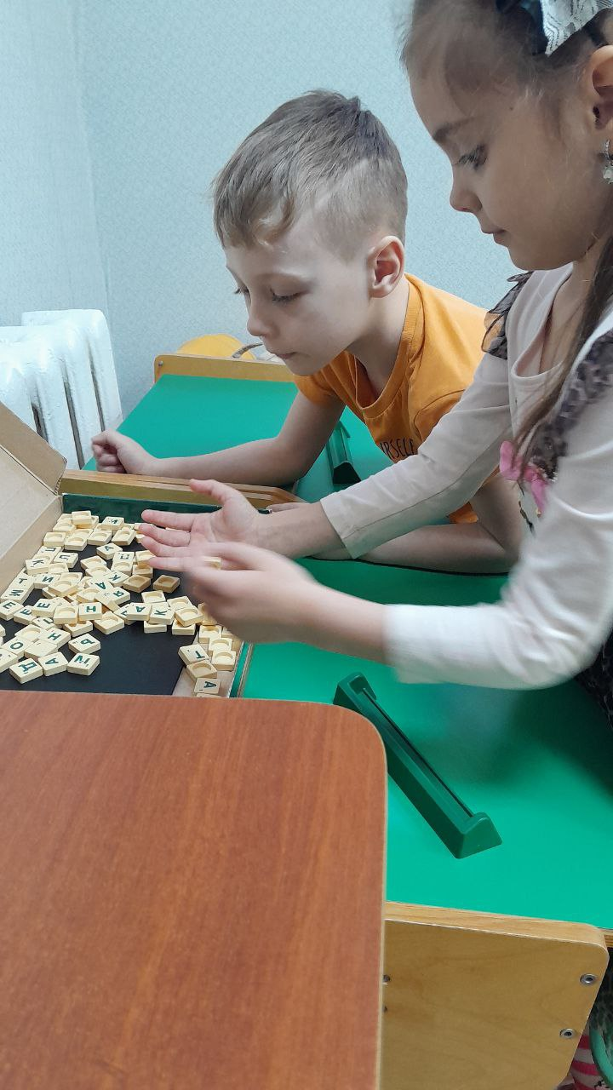
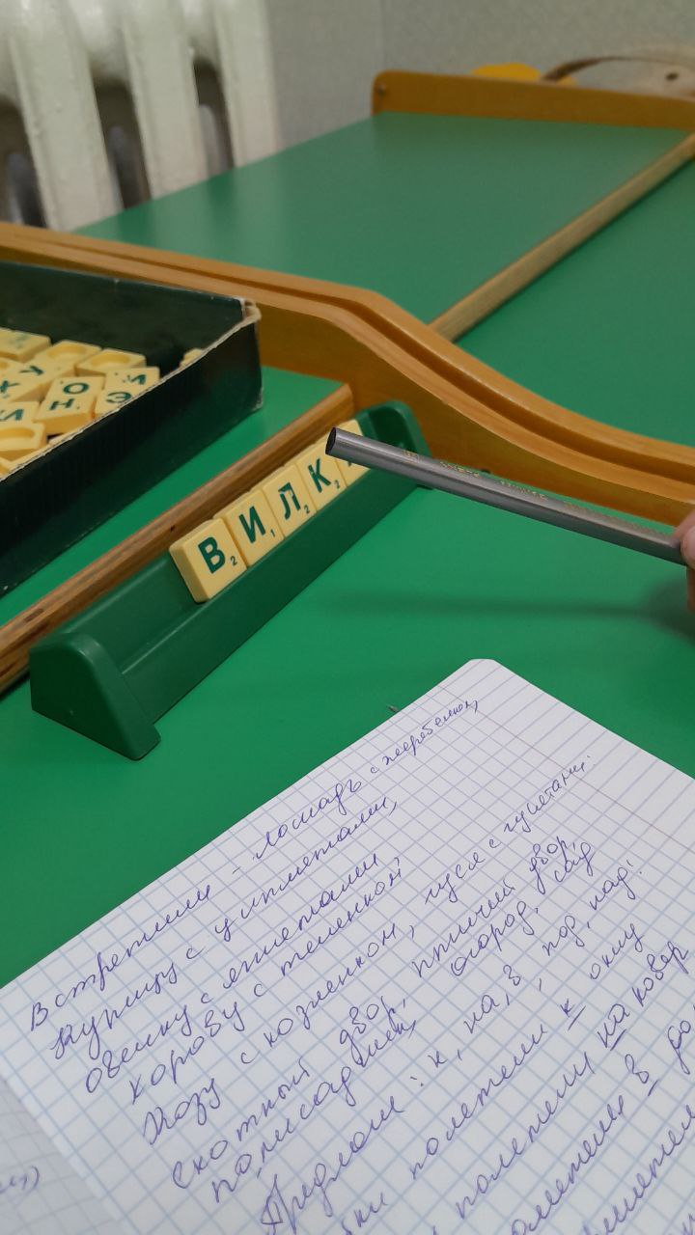

Slide 5
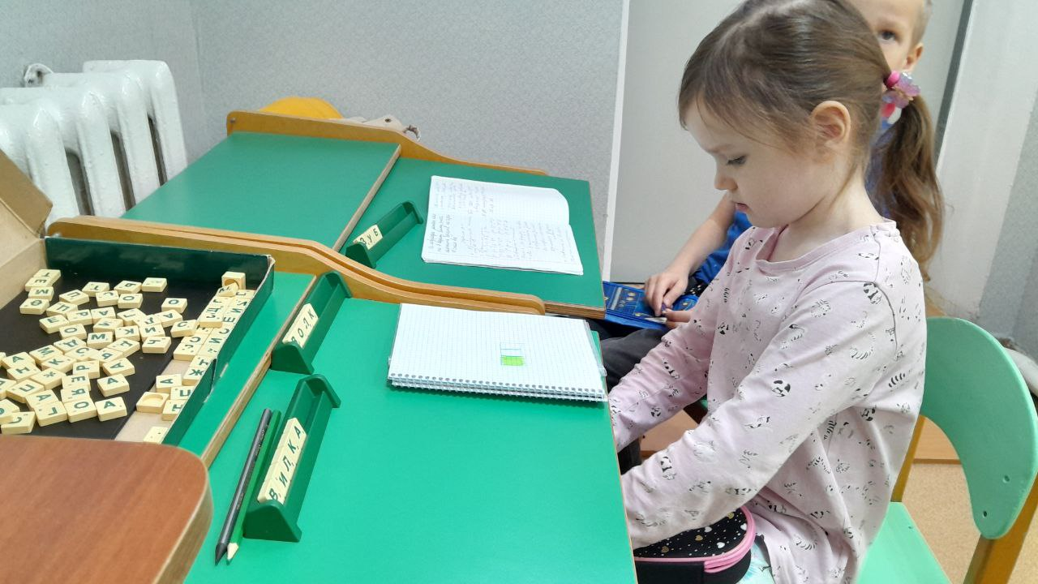

Slide 6
- Придумать предложения из составленных слов:
Ток, зонт, кино, она, кот, Зина, танк, таз, бант, дети, мост, дом
Составить рассказ о любимом животном и выложить несколько слов из данного рассказа.
Результаты
Правильно и интересно организованная игра способствует не только развитию и исправлению речи, но и развитию личности в целом. В процессе игры преодолевается застенчивость, скованность которые свойственны детям с нарушением речи. Во время игры у этих детей развивается инициативность. В игре ребёнок естественным образом обучается, решая коррекционные, образовательные и воспитательные задачи. Этому способствует и положительный эмоциональный фон игры.

